Slide 1
Алкины

Slide 2
Алкины
— ациклические углеводороды, содержащие в молекуле помимо одинарных связей, одну тройную связь между атомами углерода и соответствующие общей формуле С_{п}Н_{2n-2}.

Slide 7
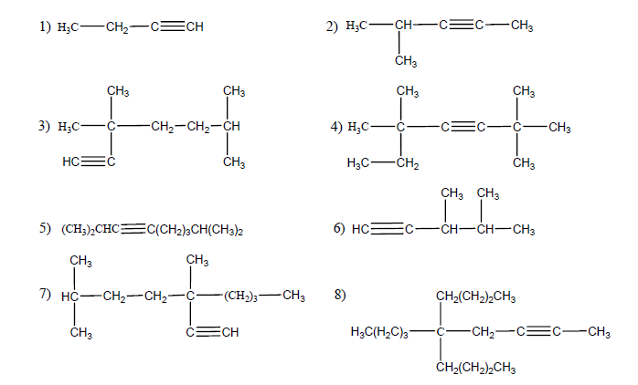
Дайте название соединениям

Slide 8
Напишите структурные формулы
2,2,5,5,-тетраметилгексин-3;
2,7-диметилоктин-4;
4-метил-3-этилпентин-1
5,6диметил-5-3-пропил-этилнонин-1
4,4-диметил-3изопропилпентин-1
4,4-диметил-3-этилпентин-1
Диметилацетилен
Изопропилацетилен

Slide 9
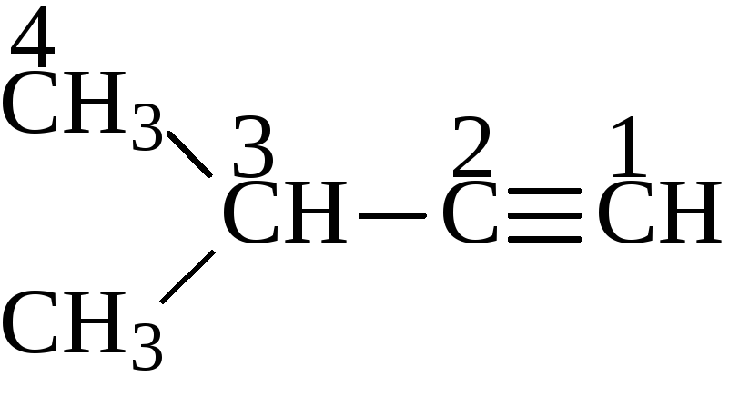
Изопропилацетилен

Slide 10
Задача 1.
1.1 г алкина при нормальных условиях занимает объем 0,56 л. Выведите молекулярную формулу алкина.

Slide 12
Задача 2
Относительная плотность паров алкина по кислороду равна 2,125. Выведите молекулярную формулу алкина.

Slide 14
Задача 3
Относительная плотность паров углеводорода по кислороду равна 3. Массовая доля водорода в нем равна 12,5%. Выведите молекулярную формулу углеводорода.

Slide 16
Задача 4
Относительная плотность паров углеводорода по водороду равна 55. Массовая доля углерода в нем равна 87,27%. Выведите молекулярную формулу углеводорода.

Slide 18
Задача 5
13,5 г органического вещества при нормальных условиях занимают объем 5,6 л. При сжигании 10,8 г этого вещества образуется 17,92 л углекислого газа (н.у.) и 10, 8 г воды. Выведите молекулярную формулу органического вещества.

Slide 20
Задача 6
Плотность паров органического соединения по гелию равна 20,5. При сжигании 4,1 г этого вещества образуется 13,2 г диоксида углерода и 4,5 г воды. Выведите молекулярную формулу органического вещества.

